Slide 1
MEDIA MENGAJAR
INFORMATIKA
UNTUK SMA/MA KELAS XI

Slide 2
Bab 4
Membangun Berbagai Aplikasi Mobile

Slide 3
A. Menggunakan Inventor untuk Membangun Aplikasi Mobile
Anda dapat melihat sekitar Anda, bagaimana teknologi smartphone berkembang dengan sangat cepat. Saat ini, pengguna smartphone dapat terhubung dengan internet dan melakukan berbagai aktivitas di internet, sama seperti ketika menggunakan komputer. Selain itu, pengguna smartphone juga dapat menggunakan berbagai aplikasi mobile. Oleh karena itu, tidak heran jika berbagai aplikasi mobile dikembangkan, baik untuk kebutuhan bisnis, pekerjaan, kebutuhan pribadi, media hiburan, dan lain sebagainya.
Disisi lain, perkembangan dalam bidang pemrograman saat ini memungkinkan Anda membangun aplikasi mobile sendiri dengan cara yang mudah. Kemudahan ini terjadi berkat berkembangnya teknologi pemrograman visual (visual programming). Pemrograman visual adalah bahasa pemrograman yang memungkinkan seorang programmer membuat program komputer dengan cara menyusun elemenelemen program secara grafik dan tidak perlu menuliskan kode program berbasis teks. Pada kesempatan ini, Anda akan belajar bagaimana menggunakan pemrograman visual tersebut menggunakan aplikasi Inventor untuk membangun berbagai aplikasi mobile.

Slide 4
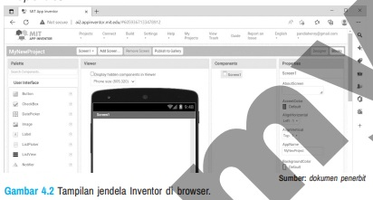
1. Mengenal Aplikasi Inventor
Aplikasi MIT Inventor adalah aplikasi yang pada awalnya dikembangkan oleh Google dan saat ini dikelola oleh Massachusetts Institute of Technology (MIT). Aplikasi ini dapat dijalankan di browser melalui link http://ai2.appinventor.mit.edu. Oleh karena dijalankan di browser, Anda dapat mengakses proyek aplikasi Anda dari mana saja melalui perangkat yang terhubung ke Internet. Anda dapat menggunakan akun Google Anda untuk dapat mengakses aplikasi tersebut.
Ketika dijalankan untuk membuat sebuah proyek baru, tampilan jendela Inventor akan tampak seperti yang ditunjukkan oleh Gambar 4.2. Di bagian atas jendela Inventor, terdapat menu-menu perintah. Kemudian di bawahnya, jendela aplikasi Inventor akan dibagi secara vertikal menjadi empat bagian, yaitu bagian Pallete, Viewer, Components, dan Properties.

Slide 5
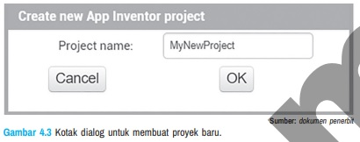
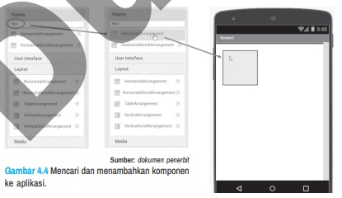
a. Membuat Proyek Baru
Membuat proyek baru dapat dilakukan dengan menjalankan perintah Start a new project dari menu Projects. Di kotak dialog yang muncul, berilah nama proyek yang baru. Kemudian klik tombol Ok. Sebuah proyek baru akan ditambahkan di jendela Inventor.
b. Menambahkan Komponen
Menambahkan komponen ke tampilan dari aplikasi yang sedang dibangun dapat dilakukan dengan cara memilih komponen di bagian Pallete. Di Pallete, komponen dikelompokkan berdasarkan fungsi yang sesuai. Kliklah kelompok komponen yang diinginkan dan pilihlah komponen yang sesuai. Jika Anda tidak tahu dikelompok mana sebuah komponen ditempatkan, Anda dapat menggunakan fungsi pencarian yang ada di bagian atas jendela Pallete. Ketika Anda mengetik sebuah nama komponen, maka komponen tersebut akan ditampilkan. Pilihlah komponen tersebut dan kemudian drag ke bagian jendela Viewer.

Slide 6
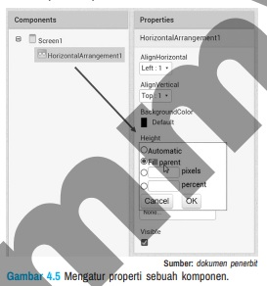
c. Mengatur Properti
Mengatur properti sebuah komponen dapat dilakukan dengan cara memilih komponen tersebut di tampilan aplikasi atau memilih komponen tersebut di jendela Components, dan kemudian mengatur propertinya di jendela Properties. Pengaturan properti komponen dilakukan satu per satu sampai semua komponen memiliki properti yang sesuai. Pengaturan properti akan mempengaruhi tampilan dan perilaku komponen tersebut di tampilan aplikasi. Oleh karena itu, pengaturan seluruh komponen yang ada di tampilan aplikasi akan menentukan tampilan aplikasi tersebut.
Sebagai contoh, bagaimana cara menambahkan dan mengatur blok kode, misalkan saja kita menambahkan komponen Button dan Label yang ditambahkan ke MyNewProject.
d. Menambahkan blok kode

Slide 7
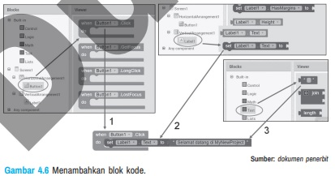
“Selamat datang di MyNewProject”. Untuk mendapatkan perilaku aplikasi tersebut, maka kita perlu menambahkan blok kode dengan langkah-langkah sebagai berikut:
(1) Di jendela Blocks, pilihlah komponen Button1, berbagai blok kode yang berhubungan dengan Button1 akan ditampilkan. Pilihlah komponen “when Button1.Click” dan drag ke jendela Viewer.
(2) Kemudian pilihlah komponen Label1, berbagai blok kode yang berhubungan dengan Label1 akan ditampilkan. Pilihlah blok kode “set Label1.Text to”.
(3) Pilihlah di bagian Text, blok kode yang berhubungan dengan Text akan ditampilkan. Pilihlah blok kode “a text string”.
(4) Di blok kode “a text string”, tambahkan teks “Selamat datang di MyNewProject

Slide 8
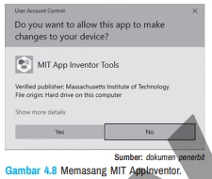
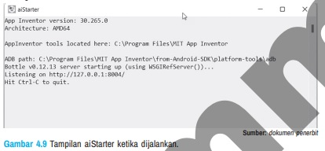
e. Menguji Program
Setelah mengatur tampilan dan blok kode program, maka langkah selanjutnya adalah menguji aplikasi yang sudah dibangun apakah bekerja seperti yang diinginkan atau masih memiliki kesalahan yang perlu diperbaiki. Untuk melakukan pengujian, dapat dilakukan dengan menggunakan MIT App Inventor Companion, Emulator, Chromebooks (appinventor.mit. edu/support/chromebooks), dan smartphone dengan koneksi USB (appinventor.mit.edu/explore/ai2/setup-device-usb). Di buku ini hanya akan dijelaskan dua hal yang pertama, sedangkan dua yang terakhir dapat dilihat di link yang diberikan
• Menggunakan MIT App Inventor Companion
• Menggunakan Emulator

Slide 9

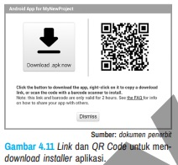
f. Membuat Installer Aplikasi
Di jendela Inventor, klik menu Build dan pilih perintah Android App (.apk). Installer untuk aplikasi akan mulai dibuat.
Tunggu proses di atas sampai selesai. Ketika selesai, tombol link dan QR Code untuk men-dowload installer aplikasi akan ditampilkan.
Anda dapat menggunakan tombol Download atau memindai QR Code di samping untuk mendownload installer aplikasi di atas dan menginstalnya di telepon genggam Android Anda
I n s t a l a h a p l i k a s i tersebut dan cobalah di smartphone Anda, apakah bekerja sebagaimana mestinya.

Slide 10
B. Membangun Aplikasi Kecerdasan Buatan
Seiring dengan penggunaan teknologi yang semakin luas dalam kehidupan sehari-hari, kini Anda dapat menemukan banyak aplikasi berbasis kecerdasan buatan (artificial intelligence atau AI) yang digunakan oleh manusia. Anda dapat melakukan pencarian di Google dengan menggunakan perintah suara. Mobil autonomous dapat berjalan sendiri tanpa sopir. Ketika melakukan pencarian informasi, Google dapat memberikan hasil pencarian yang lebih sesuai dengan kebutuhan Anda.
Mengenal Berbagai Teknologi dan Penerapan Kecerdasan Buatan
Kecerdasan buatan adalah bagian ilmu komputer yang berhubungan dengan perancangan sistem komputer cerdas, di mana kecedasan tersebut memiliki karakteristik yang sama dengan kecerdasan manusia. Sistem komputer cerdas dirancang agar dapat memahami bahasa, memiliki kemampuan belajar, mempunyai penalaran, mampu memecahkan masalah, dan mengambil keputusan seperti manusia (Barr & Feigenbaum, 1981)

Slide 11
a. Neural Network
Natural language processing atau sering disingkat NLP merupakan teknologi artificial intelligence yang memungkinkan komputer dapat menangkap dan memahami bahasa natural dari manusia, kemudian menerjemahkan bahasa tersebut menjadi sebuah perintah yang dijalankan. Proses ini mencakup kemampuan mesin komputer untuk menerima suara manusia dan kemudian menerjemahkan suara tersebut ke dalam bentuk teks yang lebih mudah dibaca dan dipahami oleh computer.
Penerapan teknologi NLP memberikan banyak kemudahan kepada pengguna. Berinteraksi dengan komputer dan berbagai mesin lain menjadi lebih mudah. Manusia tidak perlu memahami cara-cara mengoperasikan komputer atau mesin tertentu, cukup dengan memberikan perintah menggunakan bahasa manusia, komputer atau mesin tersebut dapat bekerja seperti yang diminta. Ketika melakukan traveling ke negara lain, pengguna dapat berbicara menggunakan bahasanya sendiri dan aplikasi akan menerjemahkan dan berbicara dalam bahasa lokal. Hal ini akan memudahkan pengguna berinteraksi dengan masyarakat lokal. Ini dapat terjadi karena adanya aplikasi translator yang menggunakan teknologi NLP.

Slide 12
c. Robotika
Robotika merupakan bidang artificial intelligence yang fokus untuk mendesain dan mengembangkan robot. Dalam mendesain dan mengembangkan robot, robotika juga mengadopsi ilmu-ilmu yang berhubungan dengan sains dan teknik (engineering).
Robot dikembangkan dengan tujuan dapat membantu manusia mengerjakan pekerjaan-pekerjaan yang kasar, membosankan, dan berbahaya. Tugas-tugas tersebut mencakup bidang yang luas, seperti mengontrol komputer, membantu produksi di industri manufaktur, menjadi asisten di rumah, mengawasi orang tua, membantu orang yang berkebutuhan khusus, menjinakkan peledak, membersihkan limbah berbahaya, dan bekerja di luar angkasa. Oleh karena itu, robot diinginkan dapat berpikir dan bekerja seperti manusia.
d. Fuzzy Logic
Fuzzy logic adalah bidang kecerdasan buatan yang menggunakan teknik memodifikasi dan merepresentasikan informasi yang tidak pasti dengan menganalisis sejauh mana hipotesis itu benar. Dalam kondisi teratur, kita dapat menentukan sebuah keadaan benar dan salah secara mudah dan pasti.
Sistem fuzzy logic digunakan di berbagai perangkat. Sistem manufaktur menggunakan fuzzy logic untuk mengontrol sistem pengereman dengan elemen input seperti momentum, kecepatan, dan percepatan. Selain itu, sistem fuzzy logic juga digunakan pada sistem penginjeksian bahan bakar menggunakan elemen input beban kendaraan, putaran mesin dan temperature.

Slide 13
e. Sistem Pakar (Expert System)
Sistem pakar (expert system) adalah bidang AI yang didesain untuk dapat meniru kemampuan kecerdasan manusia dalam mengambil keputusan yang membutuhkan keahlian tinggi (expert) dalam bidang tertentu. Aplikasi sistem pakar dibangun dengan menggunakan basis pengetahuan (knowledge base) dan menerapkan aturan penalaran dan wawasan terkait dengan bidang yang diminta pengguna.
Sistem pakar dibangun untuk menangani masalahmasalah kompleks melalui sistem penalaran, layaknya seorang tenaga ahli. Sistem pakar banyak digunakan pada perangkat, misalnya untuk mendeteksi penyakit kompleks seperti kanker, untuk mendeteksi risiko kegagalan dalam pengajuan kredit, sistem penjadwalan transportasi umum, dan sebagainya.

Slide 14
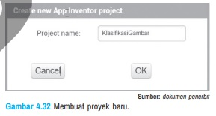
2. Membangun Aplikasi Klasifikasi
Bentuk lain dari implementasi teknologi machine learning adalah klasifikasi atau pengelompokan. Teknologi ini memungkinkan komputer dapat mengelompokkan data-data yang baru ke dalam kelompok yang sudah ada. Di kesempatan ini, Anda akan belajar bagaimana membuat sebuah aplikasi mobile yang dilengkapi kemampuan untuk mengenali benda yang diberikan dan mengelompokkan benda tersebut ke dalam kategori yang sudah ditentukan. Hal ini dapat dilakukan dengan menggunakan library kecerdasan buatan yang dimiliki oleh Inventor.
Buatlah sebuah proyek baru, dan beri nama proyek KlasifikasiGambar.

Slide 15
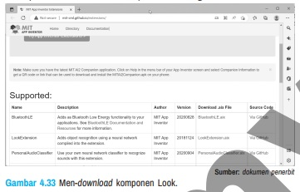
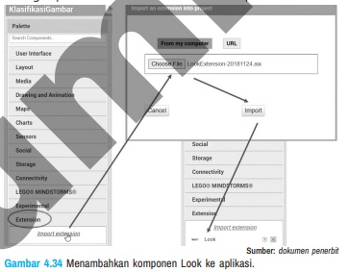
Untuk menambahkan komponen Look, download komponen Look dari http://mit-cml.github.io/extensions/.
(3) Setelah men-download file komponen Look, maka komponen tersebut perlu ditambahkan ke aplikasi Inventor. Untuk itu, di bagian Pallette, klik menu Extension. Menu untuk mengimpor extension akan ditampilkan.
(4) Klik perintah Import extension. Kotak dialog untuk mengimpor ekstensi baru akan ditampilkan
(5) Klik tombol Choose File dan kemudian cari dan pilihlah file ekstensi Look yang telah di-download.
(6) Klik tombol Import untuk menambahkan komponen Look ke aplikasi Inventor.
(7) Tambahkan komponen HorizontalArragement ke layar (8) Atur properti Height menjadi 8% dan properti Width menjadi Fill Parent

Slide 16
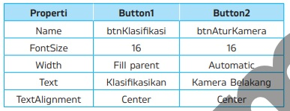
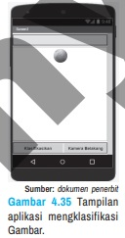
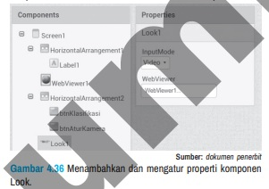
(10) Tambahkan WebViewer ke layar.
(11) Tambahkan komponen HorizontalArragement ke layar. Komponen akan diberi nama HorizontalArragement2.
(12) Atur properti Height menjadi 8% dan properti Width menjadi Fill Parent.
(13) Tambahkan dua buah komponen Button ke komponen HorizontalArrangement2.
(14) Ganti properti Button1 menjadi sebagai berikut
(15) Tambahkan komponen Look ke layar. Komponen Look akan diberi nama Look1. Komponen ini tidak akan kelihatan di layar tetapi akan kelihatan di daftar kompone

Slide 17
3. Aplikasi Smart Assistant
Bentuk lain dari penggunaan teknologi kecerdasan buatan adalah aplikasi text to speech dan speech to text. Teknologi text to speech, memungkinkan data teks yang ada di dalam komputer diubah menjadi pesan suara yang dapat didengar oleh pengguna. Sebaliknya, teknologi speech to text memungkinkan komputer menangkap pesan suara dari pengguna, kemudian mengubah pesan tersebut menjadi teks dan menyimpannya ke basis data. Kedua teknologi ini banyak diterapkan dalam berbagai aplikasi, seperti aplikasi untuk tuna netra, map, aplikasi untuk membaca, aplikasi yang mempunyai fitur perintah suara, dan sebagainya.
Aplikasi Smart Assistant dibangun dengan menggunakan dua komponen yang paling penting, yaitu komponen SpeechRecognizer untuk menangkap dan memahami pesan suara dari pengguna, dan komponen TexttoSpeech untuk mengubah teks menjadi pesan suara yang disampaikan kepada pengguna. Membangun aplikasi Smart Assistant ini dapat dilakukan dengan langkah-langkah sebagai berikut:
Mendesain Tampilan
Buatlah sebuah Proyek baru dan beri nama proyek Smart Assistant

Slide 18
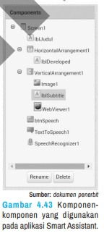
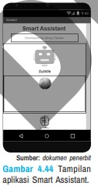
(1) Tambahkan sebuah komponen Label ke layar. Kemudian ganti namanya menjadi lblJudul. Komponen label tersebut akan digunakan sebagai judul aplikasi. Karena itu, ganti properti lain menjadi sebagai berikut: Font Bold menjadi True, FontSize menjadi 25 pt, Text menjadi Smart Assistant.
(2) Tambahkan komponen HorizontalArrangement ke layar. Ganti properti AlignHorizontal menjadi Center, AlignVertical menjadi Center, Height menjadi 7%; dan Width menjadi 80%
(3) Tambahkan komponen label ke HorizontalArrangement1 dan beri name lblDeveloped. Kemudian ganti properti lain menjadi sebagai berikut: FontSize menjadi 14 pt, Text menjadi Developed by “nama Anda“, TextAlignment menjadi Center, dan aturlah TextColor sesuai dengan yang Anda inginkan
(4) Tambahkan komponen VerticalArrangement. Aturlah properti komponen tersebut menjadi AlignHorizontal menjadi Center
(5) Tambahkan gambar ke komponen A l i g nVe r t i c a l 1 d e n g a n c a ra menggunakan sebuah komponen Image. Aturlah properti Height menjadi 20%, Width menjadi 30%, dan tambahkan gambar robot.jpg di properti Picture

Slide 19

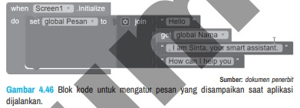
b. Menambahkan Blok Kode
Setelah mengatur tampilan aplikasi, langkah selanjutnya adalah menambahkan blok kode yang dibutuhkan. Blok kode yang dibutuhkan adalah blok kode untuk mendeklarasikan variabel, mengatur kondisi awal aplikasi ketika mulai dijalankan, blok kode untuk tombol-tombol btnSpeech, dan blok kode untuk menampilkan respon dari aplikasi. Blok kode-blok kode tersebut dapat ditambahkan dengan langkah-langkah berikut.
(1) Aplikasi ini akan menggunakan dua variabel, yaitu variabel nama dan pesan. Untuk itu, deklarasikan kedua variabel tersebut dengan menggunakan blok kode pada Gambar 4.45.
(2) Selanjutnya, ketika program dijalankan, kita ingin aplikasi menyampaikan salam sebagai berikut: “Hello Henry, I am Sinta, your smart assistant. How can I help you”. Oleh karena itu, pilihlah Screen1 dan tambahkan blok kode “when Screen1.Initialize do”
(3) Kemudian dari Variables tambahkan blok kode “set global Pesan to”

Slide 20
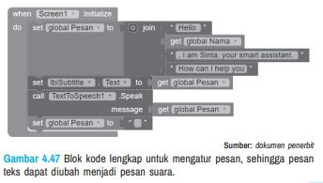
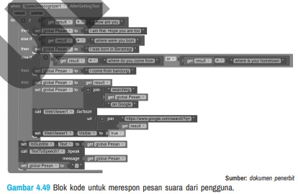
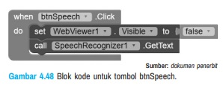
Pilih komponen lblSubtitle dan kemudian tambahkan blok kode “lblSubtitle.Text to”. Kemudian, tambahkan blok kode “get Pesan” ke blok kode tersebut. elanjutnya, tambahkan blok kode “set global Pesan to”. Kemudian tambahkan blok kode Text kosong ke blok kode tersebut. Blok kode akan tampak seperti Gambar 4.47

Slide 21

Perkembangan dalam bidang pemrograman saat ini memungkinkan Anda membangun aplikasi mobile sendiri dengan cara yang mudah. Kemudahan ini terjadi berkat berkembangnya teknologi pemrograman visual (visual programming) salah satunya adalah MIT Inventor. Anda juga dapat menerapkan teknologi artificial intelligence pada program yang Anda buat. Apakah Anda sudah memahami cara membuat berbagai aplikasi smartphone android dan cara menerapkan artificial intelligence ke dalam aplikasi tersebut? Terkait hal tersebut, refleksikan pemahaman Anda dengan menjawab pertanyaan dan melakukan kegiatan berikut.
1. Apakah Anda dapat menjelaskan tahapan membuat aplikasi dengan MIT Inventor? Jika ya, jelaskan. 2. Apakah Anda dapat menerapkan artificial intelligence ke dalam aplikasi android? Jika ya, buatlah satu aplikasi android yang menerapkan artificial intelligence. Setelah menjawab pertanyaan dan mengerjakan tugas tersebut, pindailah QR Code berikut untuk mengakses soal-soal remedial dan pengayaan. Pilih dan kerjakanlah Soal-Soal Pengayaan jika Anda tidak melihat kembali materi saat menjawab pertanyaan atau mengerjakan tugas di atas. Sebaliknya, jika Anda masih melihat kembali materi, pilih dan kerjakan Soal-Soal Remedial yang tersedia.

